Slide 2
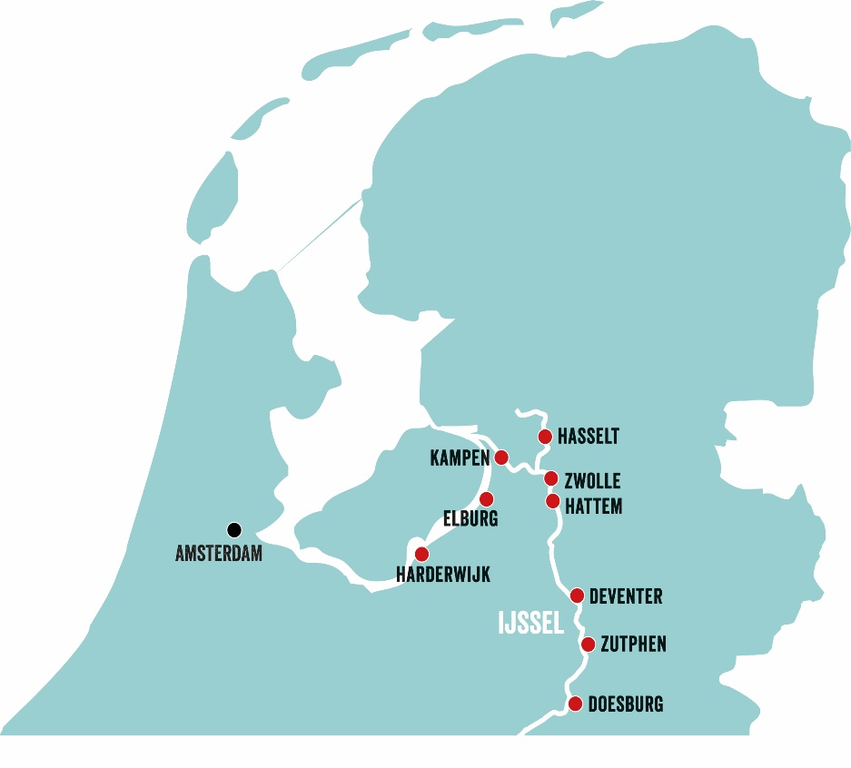
Hanzesteden Marketing
Samenwerkingsverband van 9 Hanzesteden
Ambitie: Perspectief Hanzesteden 2020-2025
Samenwerking met Hanzesteden, provincies, toeristische organisaties als NBTC (holland.com)
Bestemmingsmanagement

Slide 4
Ambities
Hanzesteden ontwikkelen tot duurzame jaarrond
cultuurerfgoed bestemming waar we trots op zijn.
Herstel na corona: stevige impuls aan de economie en samenleving.
Aanjager en impuls voor duurzaam economisch herstel, brede welvaart en groei van trots bij bewoners/ondernemers.
Hanzejaar 2023 levert een bijdrage aan de gedeelde regionale maatschappelijk opgave van een inclusieve samenleving

Slide 5
Doelen
Duurzame bestemming:
Duurzame ontwikkeling
Brede welvaart
Inclusieve samenleving
Verbinding stad en ommeland
Economische impact:
Aantrekken bezoekers
Groei aan bestedingen
Vliegwiel voor toekomst
Imago en bekendheid:
Bewoners trots
Zichtbaar maken Hanzeverhaal

Slide 6
Doelgroepen

Slide 7
Concept

Slide 8
Programmering
Programmering per stad èn overkoepeld
Programmering:
Cross-over o.a. cultuur, economie, onderwijs, inclusiviteit
Internationaal gekoppeld aan Hanzesteden in Europa
Jaarrond programma: spreiding
Gezamenlijke programmering

Slide 9
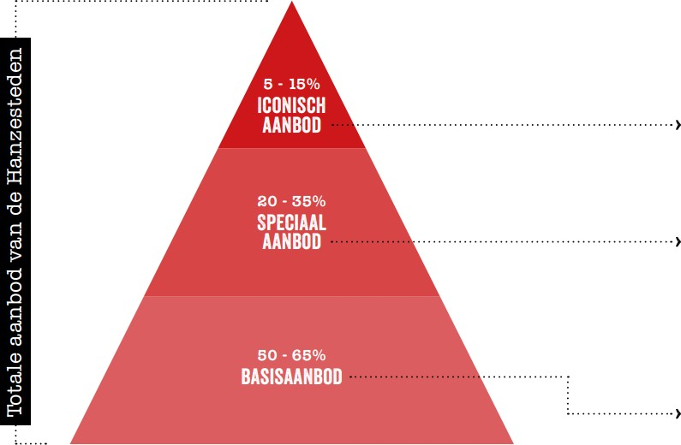
Programmeringsprofiel
Overkoepelend programma | Hanze Challenge en 72H Hanzesteden
Lokaal ‘hoogtepunt’ | 9 momenten verspreid over het jaar
Lokaal programma | 9 steden x jan t/m dec 2023

Slide 10
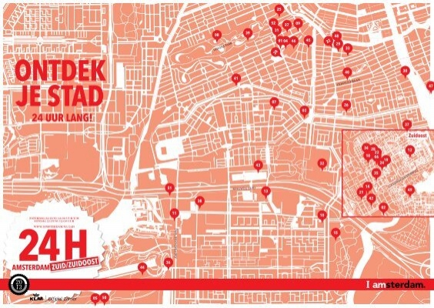
Overkoepelend programma
72H Hanze (3 edities in voorjaar/najaar 2023)
Per editie cluster van 3 Hanzesteden
Theaters, musea, kerken, winkels, bars,
hotels en clubs openen hun deuren en
organiseren talloze verrassingen en activiteiten
Programmahart is Museumnacht Hanzesteden
Binnen 72H een Hanzestad (her)ontdekken (bezoekers & bewoners)
Externe programmamaker als conceptbedenker en aanjager
Organisatie wordt door partijen in de stad zelf gedaan
Versterken Hanzetrots

Slide 11
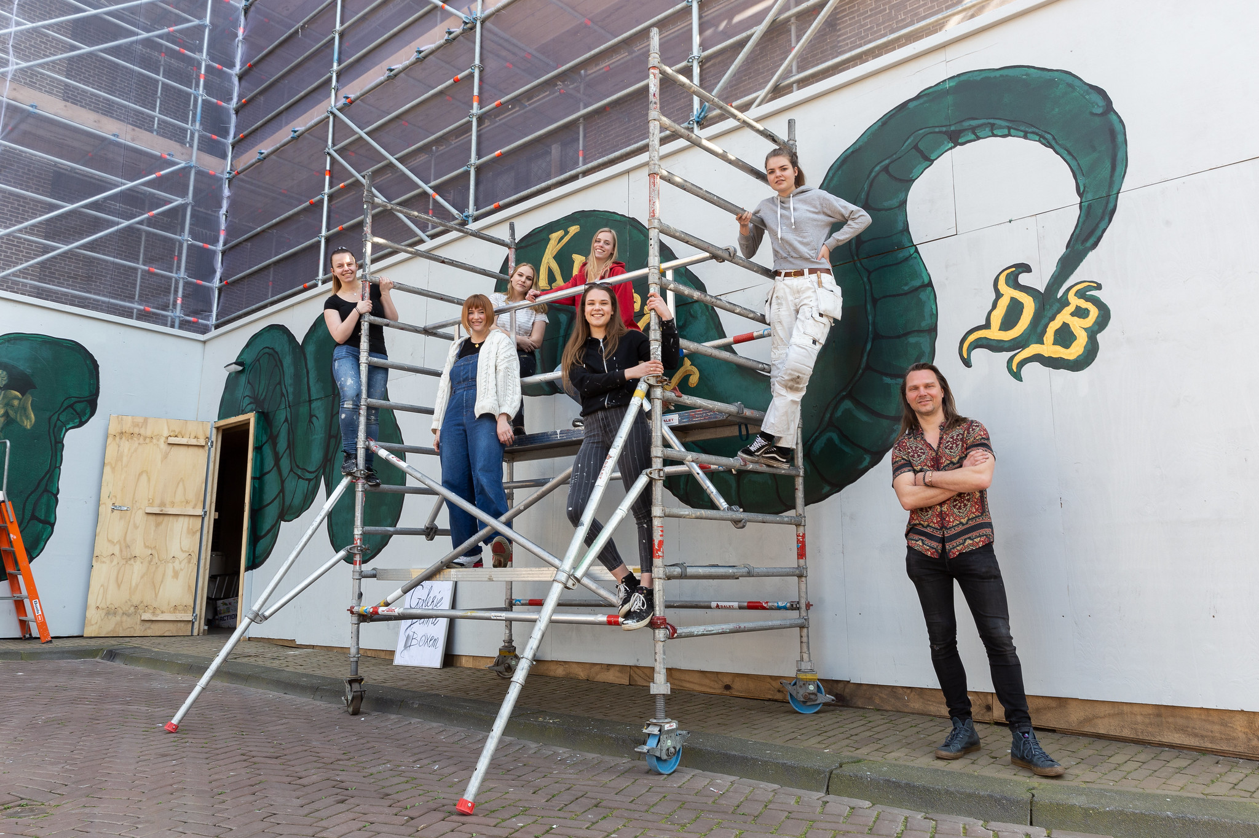
Overkoepelend programma
Hanze Challenge (doorlopend)
Gehele jaar focus op educatie
Scholieren/studenten uitdagen aan de slag te gaan met het Hanzethema
Verbinding met onderwijsinstellingen
Ontwikkeling lespakket (PO en VO)
Combinatie met bezoek Hanzestad/museum
Samenwerking met creatieve opleidingen, technische/IT opleidingen (nieuwe Hanze) en ambachtelijke opleidingen

Slide 12
Marketing
Stevige inzet op marketing via Perspectief Hanzesteden 2020-2025
Uitwerking marketingplan:
Awareness Campagne (start nu – focus aanjagen en participeren in Hanzejaar)
Bezoekers Campagne (start najaar 2022 – focus pers/PR, trade, inwoners en bezoekers)
Toolkit Hanzejaar 2023
In verlengde van reguliere Hanzesteden Marketing
Inzet bestaande kanalen overkoepelend en lokaal
Samenwerking met NBTC (Duitsland/België), Visit Veluwe, Marketing Oost, Achterhoek Toerisme

Slide 13
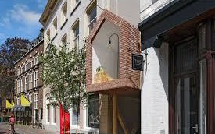
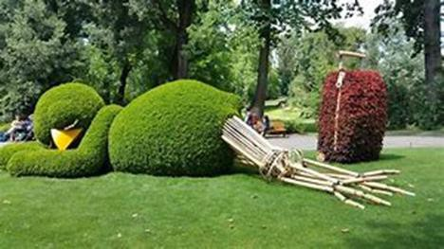
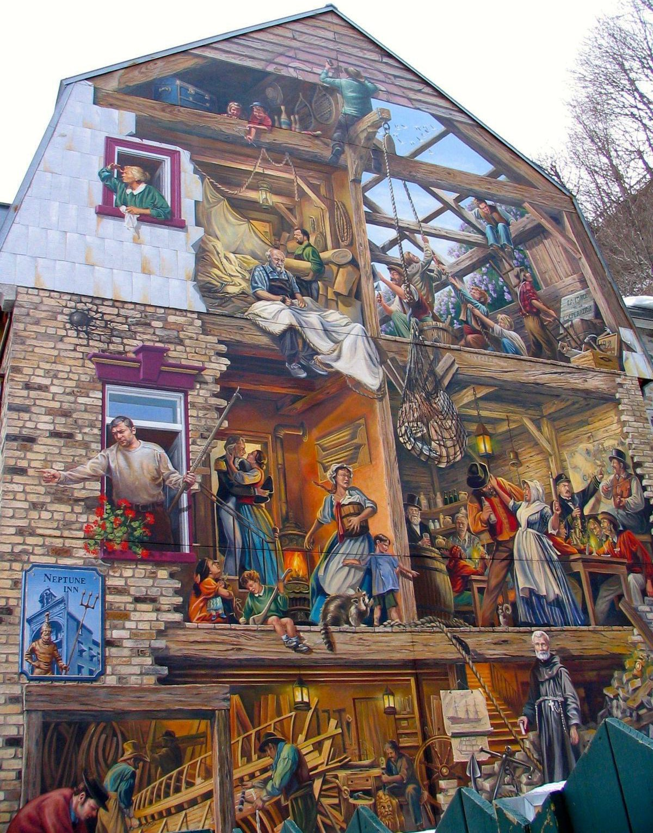
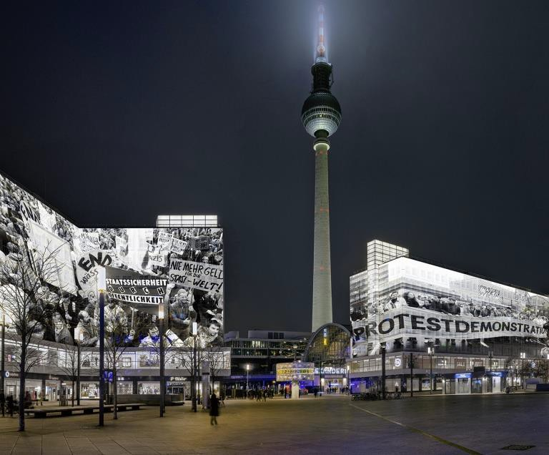
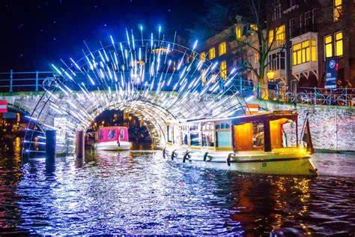
Hanzejaar 2023 Concept:

